Slide 1


LỄ HỘI NƯỚC MÙA HÈ

Slide 2


ĐÂY LÀ GÌ?

Slide 3

PHÁT ÂM:
“NƯỚC”

Slide 4
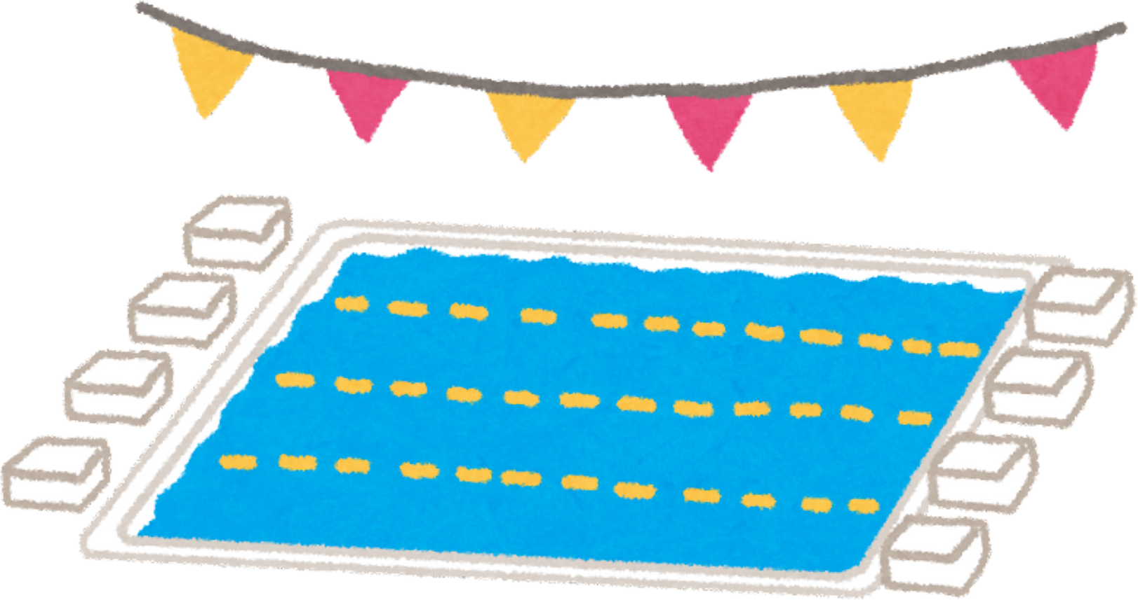
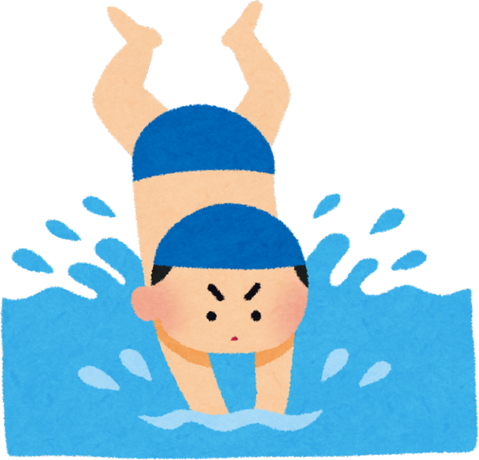
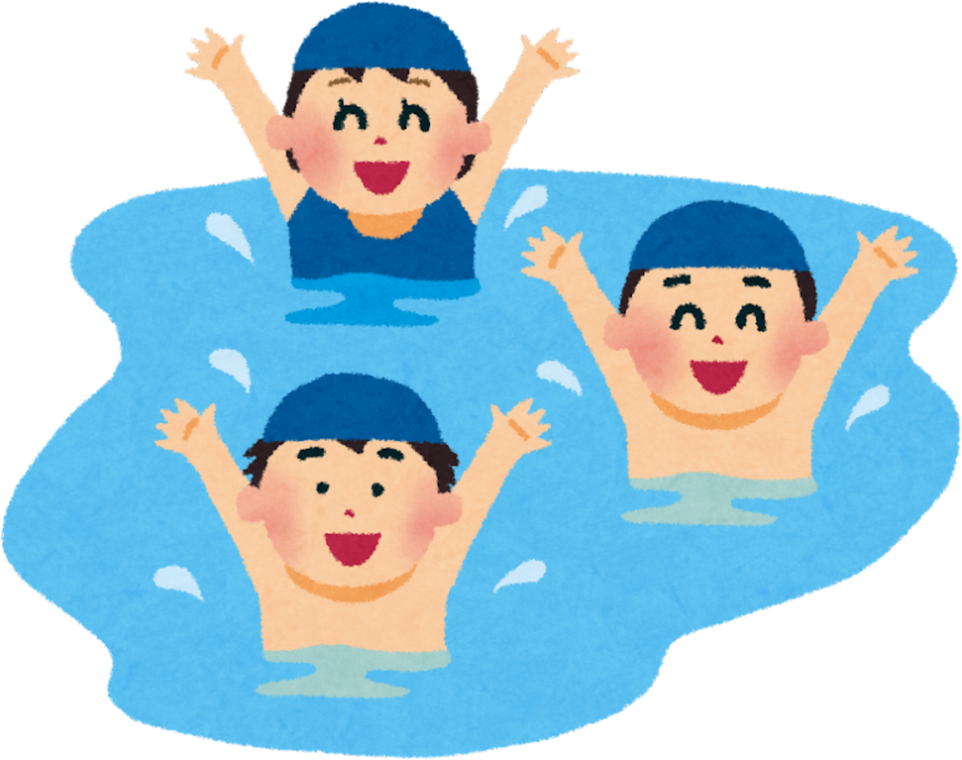
Bé tham gia lễ hội nước:

Slide 5



HẸN GẶP LẠI CÁC BÉ Ở CÁC HOẠT ĐỘNG TIẾP THEO!

